Slide 1


UBND HUYỆN MÊ LINH
TRƯỜNG MẦM NON ĐẠI THỊNH B
BÀI THUYẾT TRÌNH
“GIÁO VIÊN MẦM NON
DẠY GIỎI CẤP HUYỆN”
Giáo viên dự thi: Đặng Thu Liên
Đơn vị: Trường Mầm non Đại Thịnh B
Đề tài thuyết trình: Một số GIẢI pháp HƯỚNG DẪN TRẺ LỚP 5TA1 TUỔI PHÂN LOẠI VÀ TÁI CHẾ RÁC ĐỂ BẢO VỆ MÔI TRƯỜNG

Slide 2


Bài thuyết trình gồm 4 phần
LÝ DO CHỌN ĐỀ TÀI
CÁC GIẢI PHÁP
HIỆU QUẢ THỰC HIỆN
KẾT LUẬN

Slide 3
I. LÝ DO CHỌN ĐỀ TÀI
Trái đất đang nóng lên từng ngày với sự biến đổi khí hậu, thiên tai bão lũ cũng như tình trạng ô nhiễm ngày càng tăng. Một trong những nguyên nhân chính khiến môi trường bị ô nhiễm là do con người thiếu hiểu biết, thiếu ý thức trong việc phân loại rác.
Trong khi đó, trẻ em là thế hệ tương lai, đặt nền móng cho cả một xã hội sau này. Vì vậy, để nâng cao nhận thức của con người về môi trường thì việc giáo dục cho trẻ từ lứa tuổi mầm non vô cùng cần thiết. Giáo dục trẻ bảo vệ môi trường không những hình thành và phát triển nhân cách mà còn giúp trẻ hiểu biết về môi trường sống xung quanh, có ý thức, hành vi tốt và biết sống thân thiện với môi trường.

Slide 4
Trong quá trình thực hiện hoạt động này tôi đã gặp phải những thuận lợi và khó khăn sau:
*Thuận lợi
- Không gian trường MN Đại Thịnh B rộng, sạch sẽ thoáng mát. Cảnh quan môi trường được lao động vệ sinh thường xuyên vào đầu tuần, cuối tuần nên trường lớp luôn xanh - sạch - đẹp
- Được sự quan tâm của BGH nhà trường về hướng dẫn, bồi dưỡng, lồng ghép các hoạt động giáo dục, trải nghiệm
- Nhà trường đẩy mạnh các phong trào, cuộc thi xây dựng môi trường lớp học bằng các phế liệu, chai lọ tái chế.
* Khó khăn
- Một số phụ huynh học sinh cho rằng công việc giáo dục bảo vệ môi trường là trách nhiệm của nhà trường, chưa phối hợp tích cực với giáo viên.
- Ý thức của con người về việc phân loại rác bảo vệ môi trường còn hạn chế, các hộ gia đình, người dân chưa phân loại rác tại nhà mà còn đổ đống, gây khó khăn trong việc thu gom và phân loại rác thải.
- Đa số trẻ chưa có ý thức bảo vệ môi trường

Slide 5
Số liệu khảo sát đầu năm:
Tổng số trẻ được khảo sát là: 46 trẻ.
STT | Nội dung khảo sát | Đạt | Chưa đạt
1 | Trẻ có kỹ năng phân loại rác | 17/46 = 37% | 29/46 = 63%
2 | Tái chế rác thành đồ chơi đơn giản | 18/46 = 39% | 28/46 = 61%
3 | Hứng thú tham gia vào các hoạt động bảo vệ môi trường. | 19/46 = 41% | 27/46 = 59%
4 | Hiểu được tác hại của ô nhiễm môi trường. | 16/46 = 34% | 30/46 = 66%
5 | Biết được đặc điểm của một số loại rác. | 15/46 = 38% | 31/46 = 62%
6 | Thói quen bỏ rác đúng nơi quy định | 19/46 = 41% | 27/46 = 59%

Slide 6
II. NỘI DUNG THỰC HIỆN
GIẢI PHÁP
Căn cứ vào tình hình thực tế của lớp, tôi đưa ra một vài giải pháp hướng dẫn trẻ phân loại và tái chế rác để bảo vệ môi trường. Cụ thể như sau:

Slide 7


Giải pháp 1: Xây dựng kế hoạch hướng dẫn trẻ phân loại rác thông qua các hoạt động giáo dục.
Giải pháp 2: Xây dựng môi trường thân thiện.
Các giải pháp
Giải pháp 3: Tổ chức hoạt động hướng dẫn trẻ phân loại và tái chế rác
Giải pháp 4: Nêu gương bạn tốt, tuyên dương và khích lệ trẻ.
Giải pháp 5: Phát động phong trào kế hoạch nhỏ phối hợp chặt chẽ với phụ huynh về cách phân loại rác và sử dụng rác tái chế

Slide 8
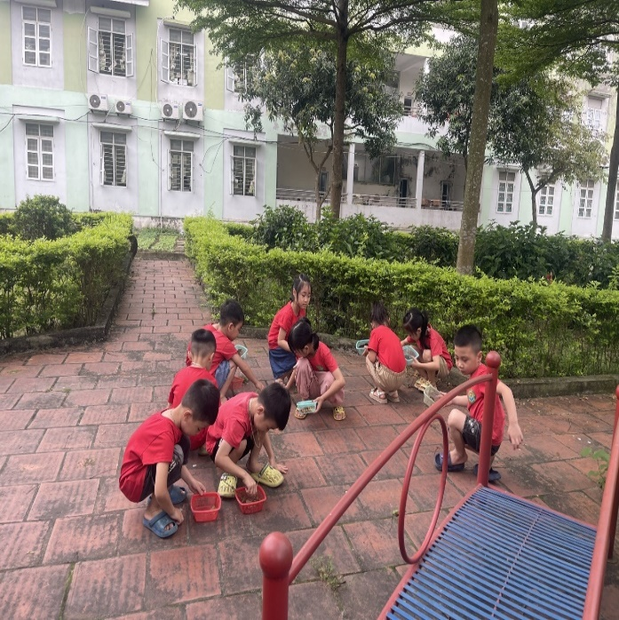
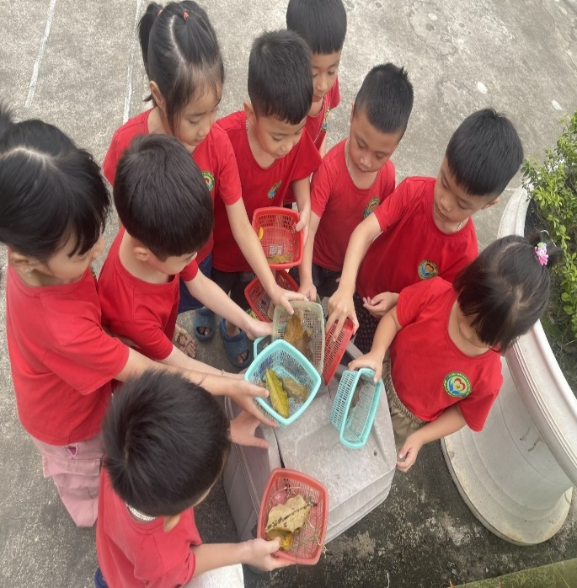
Giải pháp 1:
Xây dựng kế hoạch hướng dẫn trẻ phân loại rác thông qua các hoạt động giáo dục
Trẻ nhặt lá rụng, vứt rác đúng nơi quy định

Slide 9
Bảng kế hoạch tổ chức các hoạt động hướng dẫn trẻ phân loại và tái chế rác
Tháng | Nội dung
9 | Trang trí môi trường lớp học thân thiện. Nghe kể chuyện: “Bài học từ chiếc xe rác” HĐNT: Trẻ đi nhặt lá cây HĐ chiều: Dùng lá cây để tạo thành các loại tranh: Tranh con vật, làm tóc,…
10 | HĐKP: “Tìm hiểu các loại rác vô cơ, rác hữu cơ, rác tái chế” HĐ chiều: Xem video “Wolfoo học cách phân loại rác” HĐTN: “Món quà tặng mẹ: Làm quà tặng mẹ từ rác tái chế”.
11 | HĐNT: “Phân các loại rác vô cơ, rác hữu cơ, rác tái chế” Kế hoạch nhỏ: Ủng hộ nắp chai tái chế làm đồ dùng, đồ chơi. HĐTN: “Món quà tặng cô: Làm hoa tặng cô từ nắp chai”.

Slide 10
Bảng kế hoạch tổ chức các hoạt động hướng dẫn trẻ phân loại và tái chế rác
12 | Nghe kể chuyện: “Giải cứu địa cầu”. Kế hoạch nhỏ: Ủng hộ bìa cát tông làm đồ dùng, đồ chơi. HĐTN: Làm xe tăng từ bìa cát tông HĐNT: Chăm sóc bồn cây, thực hành phân loại rác.
1 | HĐG: Bài tập “Khoanh tròn hành vi đúng sai về phân loại rác”, HĐTH: Làm sạch, vệ sinh rác tái chế để tái sử dụng
2 | Thăm quan thành phố hướng nghiệp Kizcity – trải nghiệm thực hành tái chế rác thải. Hưởng ứng “Tết trông cây: Trồng thêm một cây xanh - Trái Đất thêm khỏe mạnh”

Slide 11
Bảng kế hoạch tổ chức các hoạt động hướng dẫn trẻ phân loại và tái chế rác
3 | HĐ trải nghiệm: Bé phân loại rác giúp cô vệ sinh môi trường Nghe đọc sách: “Thế giới không rác thải”
4 | HĐTH: Làm đồ dung đồ chơi từ các loại rác tái chế Tham gia cuộc thi: “Đại sứ xanh”.
5 | HĐKP: “Giảm nhựa, khỏe ta khỏe cả Trái Đất” HĐTH: “Tái chế chai nhựa thành chậu cây”.

Slide 12
Tôi đã nghiên cứu, xây dựng kế hoạch hướng dẫn trẻ phân loại rác thông qua các hoạt động giáo dục theo từng tháng, để đảm bảo truyền đạt đến học sinh những kiến thức, kỹ năng đầy đủ về việc phân loại và tái chế rác.
Thông qua các hoạt động giáo dục giáo viên giúp trẻ hiểu rõ hơn về các loại rác thải cũng như tác hại của chúng, đồng thời giúp trẻ hiểu được các mối quan hệ qua lại giữa con người với môi trường.
Do đó khi xây dựng được kế hoạch hướng dẫn trẻ phân loại và tái chế rác theo từng tháng cụ thể đã giúp tôi xác định rõ những công việc cần làm trước và sau như thế nào, phân bổ thời gian hợp lý giữa các hoạt động và thiết kế các hoạt động giáo dục phù hợp, vừa sức với trẻ theo mức độ tăng dần giúp đem lại hiệu quả cao trên trẻ.

Slide 13
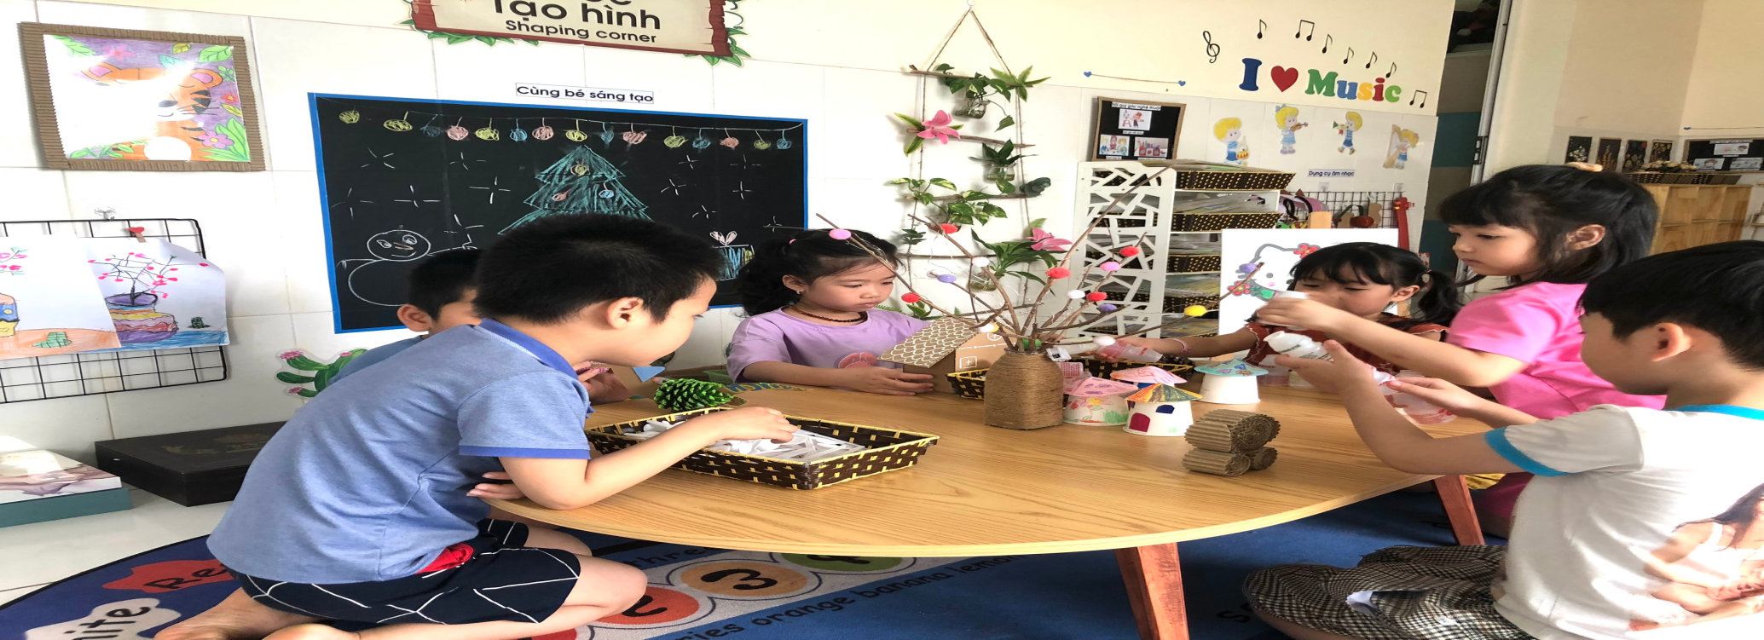
Giải pháp 2:
Xây dựng môi trường thân thiện
Trẻ tái chế rác làm đồ dùng đồ chơi

Slide 14
Xây dựng môi trường trong trường mầm non rất quan trọng, một môi trường thân thiện là tất cả trẻ em được lớn lên một cách vui tươi, lành mạnh, an toàn.
Đảm bảo cho mỗi trẻ đều có cơ hội phát triển tối ưu những tiềm năng sẵn có để hình thành những kỹ năng cần thiết cho cuộc sống. Do đó cần tạo môi trường trong và ngoài lớp học gần gũi, quen thuộc, thiết kế an toàn, đảm bảo tính thẩm mỹ, nội dung phong phú để trẻ không bị nhàm chán.
Các góc, giá, kệ được bày biện gọn gàng, trang trí đơn giản đẹp mắt nhằm tạo hứng thú và dạy trẻ biết sắp xếp đồ chơi gọn gàng

Slide 15
Đối với các góc hoạt động trong lớp, giáo viên bố trí các góc mở cho trẻ hoạt động. Ở các góc chơi cô và trẻ làm các đồ dùng đồ chơi từ các nguyên vật liệu tái chế như:
Góc học tập: Làm những hộp để bút từ các que kem, khay đừng đồ dùng học liệu từ bìa cát tông
Góc tạo hình: Thu gom những rác tái chế từ thiên nhiên: lá cây, cành khô, quả thông, nắp chai, chai nhựa, lõi vệ sinh…
Góc kỹ năng: Có các bài tập về các kỹ năng phân loại, xứ lý và tái chế rác
Góc bán hàng: Bày những vỏ hộp bánh, bim bim, kẹo,…
Góc xây dựng: Làm các loại cây, hoa, nhà, xe cộ,…. Từ bìa các tong và các chai nhựa,….
Góc thiên nhiên: Trang trí thùng rác ngộ nghĩnh trong và ngoài lớp học để hướng dẫn trẻ biết bỏ rác đúng nơi quy định và biết phân loại rác.

Slide 16
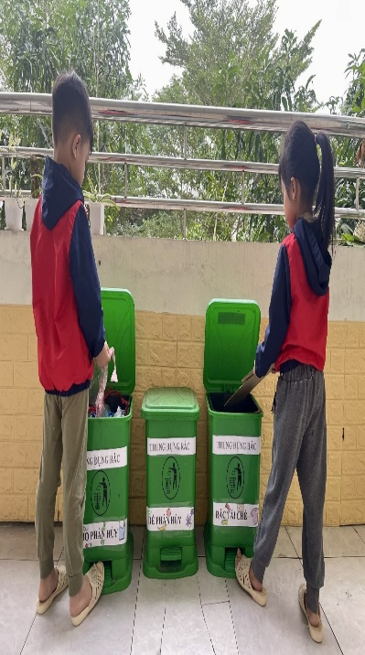
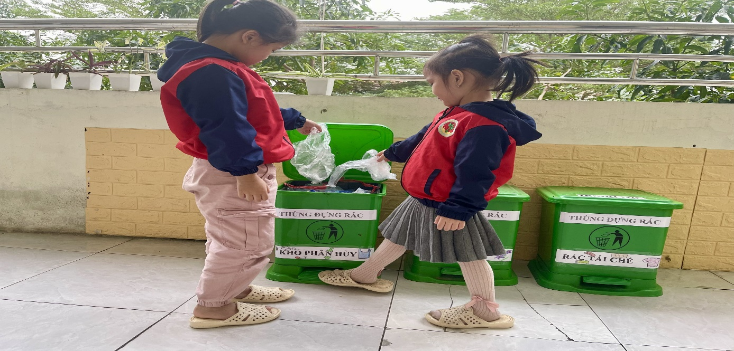
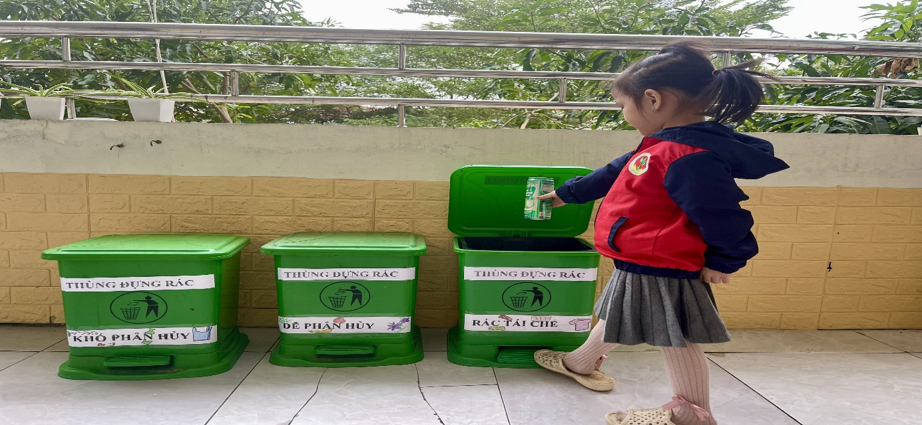
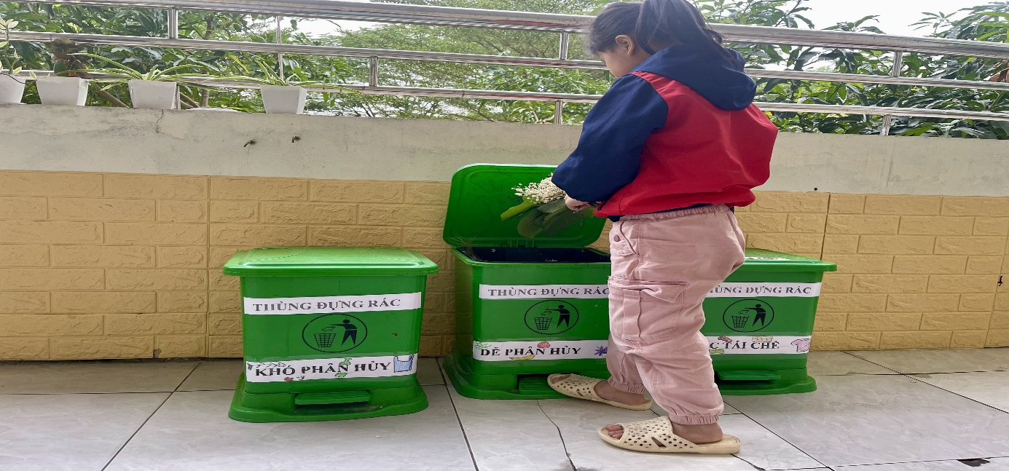
Giải pháp 3:
Tổ chức hoạt động hướng dẫn trẻ phân loại và tái chế rác
Hình ảnh trẻ phân loại rác

Slide 17
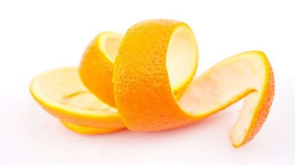
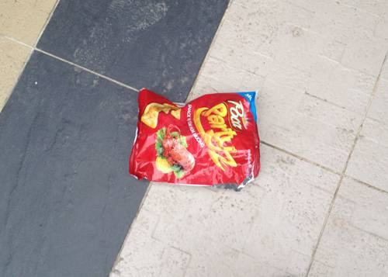
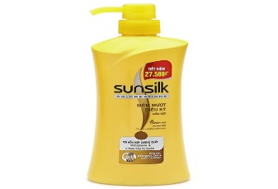
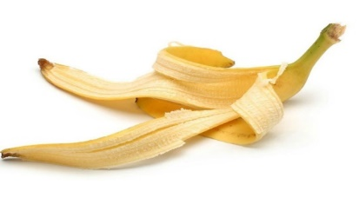
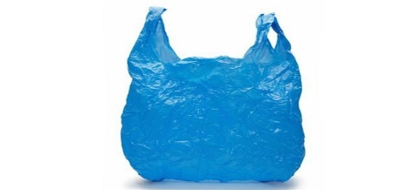
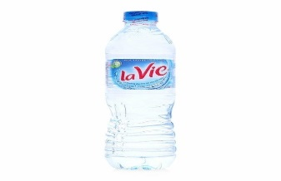
Bảng phân loại rác
Loại 1(Rác hữu cơ: Thức ăn thừa, rau củ,..) | Loại 2(rác vô cơ: Túi nilong, Vỏ bánh kẹo,..) | Loại 3(Rác có thể tái chế: Hộp, can, chai nhựa,...)

Slide 18
Để thực hiện giải pháp hướng dẫn trẻ phân loại và tái chế rác trên hoạt động học tôi đã thực hiện trình tự các bước như sau:
Bước 1. Lựa chọn đề tài:
- Phù hợp với lứa tuổi, đặc điểm tâm sinh lý của trẻ, đồng thời củng nên ưu tiên các chủ đề liên quan đến bảo vệ môi trường.
- Phù hợp với nhu cầu hứng thú và vốn kinh nghiệm của trẻ.
- Phù hợp với điều kiện của lớp, nhà trường, địa phương.
Bước 2. Xác định mục tiêu:
- Cần phải xác định rõ các mục tiêu trẻ cần đạt được những gì về kiến thức, có kỹ năng thực hành và thái độ tích cực trong hoạt động đó. Mục tiêu đặt ra không quá cao so với khả năng của trẻ.
- Kiến thức: Trẻ hiểu được đặc điểm tính chất của rác, nhận biết được các loại rác, tác hại của rác đến môi trường sống.
- Kỹ năng: Trẻ có kĩ năng thu gom rác, phân loại rác. Biết tái chế rác.
- Thái độ: Trẻ có ý thức bảo vệ môi trường ở mọi lúc mọi nơi, tích cực tham gia hoạt động, biết phối hợp với bạn để hoàn thành nhiệm vụ.

Slide 19
Bước 3. Chuẩn bị.
- Lựa chọn địa điểm: Trong hoặc ngoài lớp học.
- Chuẩn bị đồ dùng đồ chơi
Bước 4. Dạy trẻ phân loại rác.
- Hoạt động 1: Tổ chức ngày hội vì môi trường
- Hoạt động 2: Tạo tình huống
- Hoạt động 3: Phân loại rác
- Hoạt động 4: Tái chế rác
- Hoạt động 5: Kết thúc
Qua hoạt động đã giúp trẻ lớp tôi hứng thú, tích cực và tiếp thu rất nhanh về phân loại rác, trẻ hiểu được tính chất của từng loại rác và việc phân loại rác là có ích cho môi trường giúp môi trường xanh – sạch – đẹp, đồng thời tiết kiệm, tận dụng các nguyên vật liệu trong việc làm đồ dùng đồ chơi để phục vụ các hoạt động khác ở lớp.

Slide 20
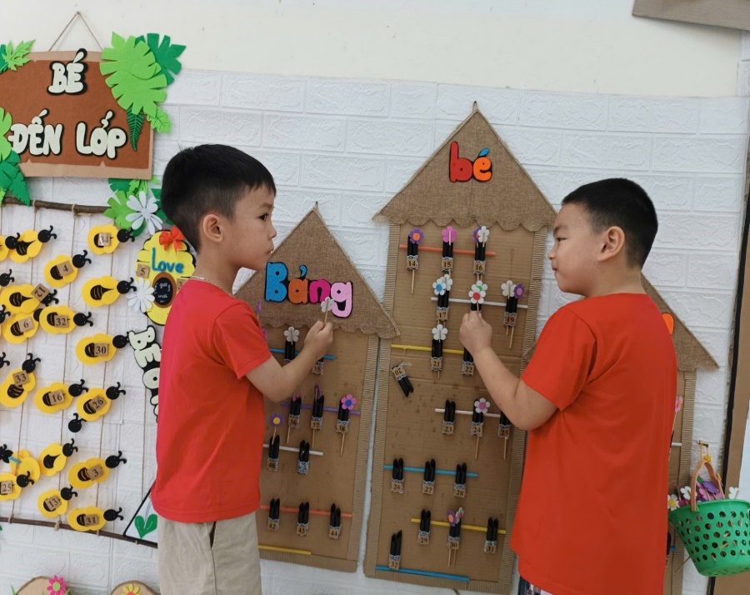
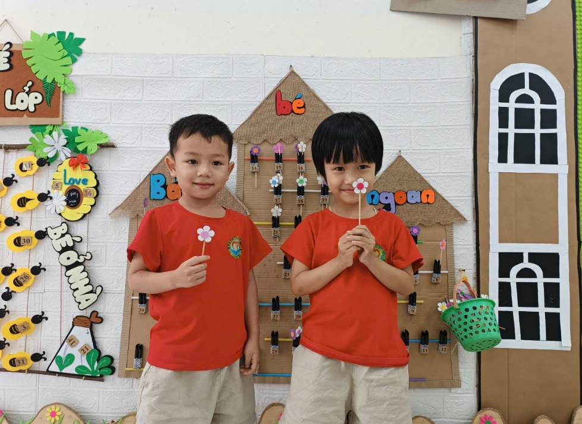
Giải pháp 4: Nêu gương bạn tốt và tuyên dương khích lệ trẻ
Trẻ được nêu gương bé ngoan

Slide 21
-Tư duy của trẻ mầm non chủ yếu là tư duy trực quan, những gì trẻ được nhìn thấy trẻ sẽ nhớ rất lâu. Do vậy người lớn phải là tấm gương sáng, yêu thương, tôn trọng, đối xử công bằng với trẻ. Do đó, khuyến khích những hành vi, lời nói tốt của trẻ, cần tuyên dương và khen ngợi trẻ kịp thời
- Ngoài ra, cần sử dụng các hình thức khen thưởng, nhắc nhở phù hợp đúng lúc, đúng chỗ. Cần tuyên dương khuyến khích trẻ để trẻ tự hào, tự nhận biết được hành động vừa làm là đúng và tiếp tục phát huy.
- Đặc biệt không sử dụng hình phạt quá nặng nề làm ảnh hưởng đến sự phát triển tâm sinh lí của trẻ.

Slide 22
- Một đứa trẻ được người lớn khuyến khích sẽ có nhiều khác biệt với trẻ không nhận được sự động viên từ cha mẹ, cô giáo
-Từ đó khích lệ sự cố gắng, trẻ có cơ hội phát huy thế mạnh, năng khiếu của bản thân mà trẻ yêu thích.
-Tôi nhận thấy rằng khi thực hiện biện pháp này trẻ lớp tôi đều nỗ lực hết mình, hăng hái và tích cực tương tác với cô giáo và các bạn khiến cho giờ học thêm hào hứng, hiệu quả hơn.
-Bên cạnh đó, các con rất vui vẻ khi đến lớp, biết bỏ rác vào thùng rác, biết quan tâm giúp đỡ cô và các bạn, nhắc nhở bạn khi bỏ rác không đúng quy định.

Slide 23
Ví dụ: Trong hoạt động “Nêu gương bé ngoan”, cô cho trẻ tự nhận xét bản thân rồi nhận xét các bạn về các hành vi, thái độ như: biết nhặt rác bỏ vào thùng, biết phân loại và tái chế rác, biết cách vệ sinh các loại rác tái chế, biết làm ra sản phẩm từ các loại rác tái chế…Từ đó giúp trẻ có ý thức làm tốt hơn các công việc hàng ngày.
Tôi nhận thấy rằng khi thực hiện giải pháp này trẻ lớp tôi đều nỗ lực hết mình, hăng hái và tích cực tương tác với cô giáo và các bạn khiến cho giờ học thêm hào hứng, hiệu quả hơn.

Slide 24
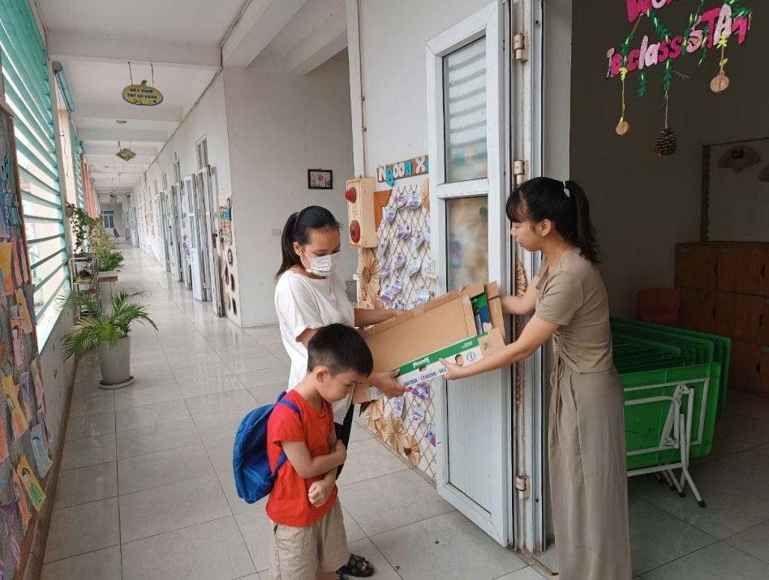
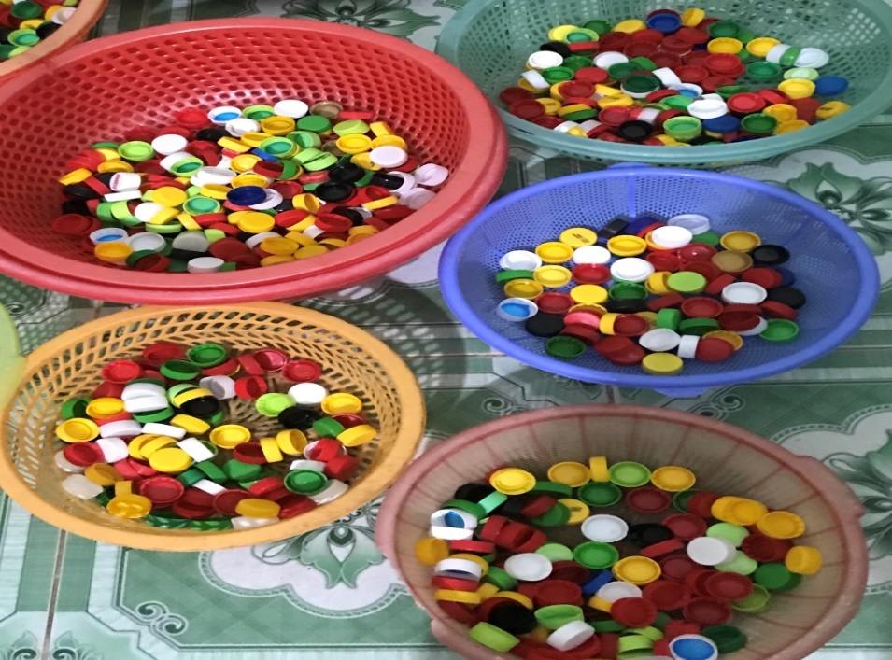
Giải pháp 5: Phát động phong trào kế hoạch nhỏ phối hợp với phụ huynh về cách phân loại và tái chế rác
Phụ huynh mang rác tái chế đến lớp

Slide 25
Giáo viên ở lớp thường xuyên phối hợp, tuyên truyền với phụ huynh về việc giáo dục trẻ biết phân loại và tái chế rác. Do đó muốn giáo dục chăm sóc trẻ đạt kết quả tốt thì phải có sự thống nhất phương pháp giáo dục của cô giáo trong lớp cũng như phải có sự phối hợp chặt chẽ giữa nhà trường, gia đình và xã hội.
Ví dụ: Những bình nhựa nước rửa chén thì cắt ra làm chậu cây cảnh, chậu hoa, làm giỏ xách; chai nước suối, nước ngọt có dạng phù hợp thì làm bowling…… Sau khi có sản phẩm, tôi mời phụ huynh xem và đóng góp ý kiến để giúp tôi hoàn chỉnh hơn sản phẩm của mình. Phụ huynh rất thích thú, họ không ngờ rằng những vật dụng mà họ cho rằng chỉ để bán ve chai hoặc vứt đi thì qua bàn tay các cô đã thành một sản phẩm khác.

Slide 26
- Hầu hết rác thải tại các hộ gia đình bao gồm bao bì, thức ăn thừa và giấy, giẻ, thùng nhựa, các trang thiết bị đồ dùng bằng nhựa. Thường thì phụ huynh bán ve chai những vật dụng nào có thể bán được, còn lại bao nhiêu đều là rác thải ra môi trường mà chưa biết tận dụng lại những nguyên liệu đó vào việc gì. Vì vậy, tôi đã thực hiện công tác tuyên truyền đến với phụ huynh thông qua trẻ hoặc trao đổi trực tiếp.
- Tuyên truyền việc phân loại rác thải với các bậc phụ huynh cũng là hình thức phối hợp để giáo dục trẻ phân loại rác ở nhà, hình thành cho trẻ thói quen trong sinh hoạt hàng ngày. Với việc thật, sản phẩm thật, dần dần phụ huynh lớp tôi đã nhận ra và hưởng ứng việc phân loại rác để có rác tái chế mang đến lớp, tích cực hỗ trợ tôi nguyên vật liệu làm đồ dùng đồ chơi cho trẻ.

Slide 27

Ví dụ: Bố mẹ thân mến! Thứ 6 tuần này các cô và các con sẽ có 1 hoạt động tạo hình từ vỏ chai, nắp chai nhựa. Để các con được thỏa sức sáng tạo với những chiếc vỏ chai,nắp chai cũng như góp phần giảm tải rác thải nhựa ra môi trường, Cha mẹ hãy cùng con mang đến lớp những vỏ chai,nắp chai nhựa đã qua sử dụng..... hạn cuối là chiều thứ 5. Rất mong nhận được sự hợp lực từ phía CMHS. Trân trọng!
Hình ảnh nắp chai phụ huynh mang tới ủng hộ sau khi cô phát động

Slide 28
- Mục đích của biện pháp: Phát động phong trào thu gom rác tái chế. Để trên lớp các con có nhiều hoạt động trải nghiệm và kết hợp cùng phụ huynh chung tay để đạt được hiệu quả và có tính liên tục.
- Hình thức thực hiện:
+ Ở lớp: Cô giáo trò chuyện với trẻ về công dụng của các chai lọ, hộp nhựa đã qua sử dụng có thể đem tái chế. Sau đó phát động trẻ về nhà thu gom chai nhựa, hộp. Cô cùng trẻ làm sản phẩm từ chai lọ, hộp,.... và gửi cho phụ huynh bằng hình ảnh, video để phụ huynh có thể cùng con làm khi ở nhà. Mẫu đồ dùng có thể làm theo chủ đề học của con trên lớp.

Slide 29
Với chủ đề “Động vật” cô giáo có thể gửi mẫu một số con vật: Con công, con vịt, con bướm, con thỏ ,....làm từ các vỏ hộp sữa chua, vỏ hộp váng sữa uống, lõi giấy vệ sinh, thìa sữa chua đã qua sử dụng....
Với chủ đề “Giao thông” cô giao có thể gửi mẫu nhưng Phương tiện giao thông được làm từ vỏ các loại chai nhựa sữa tắm, dầu gội, vỏ chai nước.... đã dùng hết.
Với chủ đề “Gia đình” cô giáo có thể gửi mẫu: Quạt, ngôi nhà, tủ quần áo, lọ hoa, khung ảnh, đồng hồ làm từ các thùng cattong, vỏ váng sữa uống, vỏ, hộp bánh,....
.

Slide 30
+ Ở nhà: Cô giáo gửi nội dung của hoạt động cho phụ huynh qua trò chuyện, phát động bao gồm ý nghĩa của hoạt động để cha mẹ học sinh cùng đồng hành. Từ hoạt động phân loại rác tại nhà, trẻ sẽ cùng bố mẹ mang đến lớp những loại chai lọ, vỏ hộp,...có thể tái chế làm đồ dùng đồ chơi thì giữ lại, những chai hộp không thể làm thì thu gom bán tái chế.

Slide 31
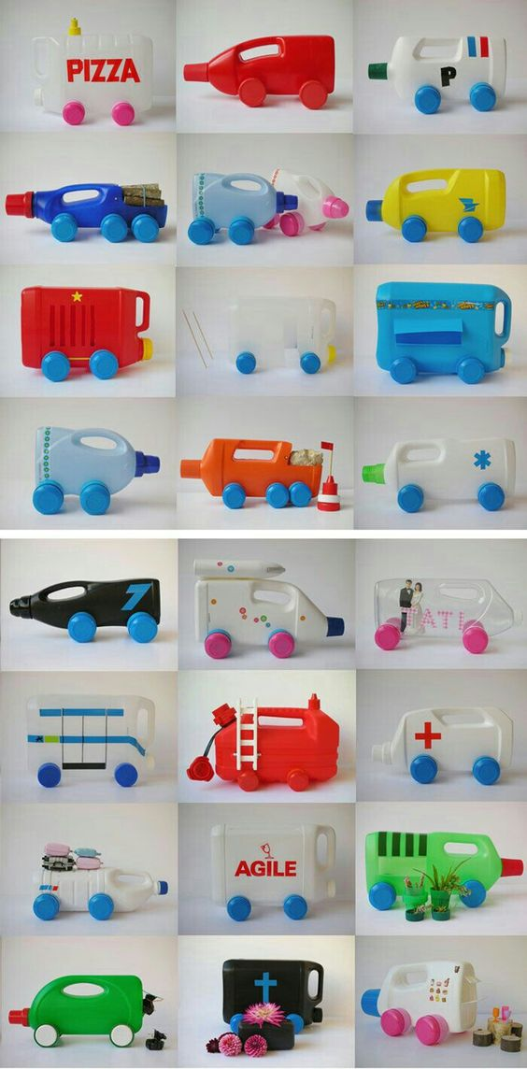
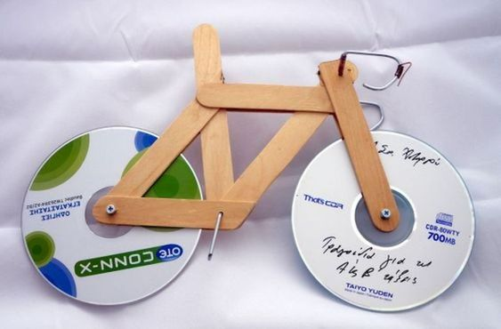
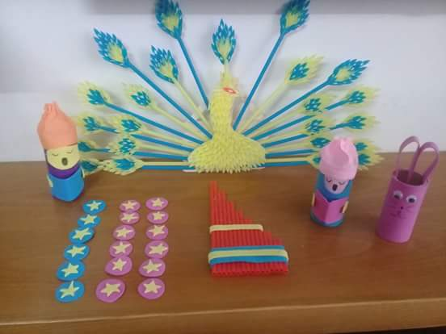
III. HIỆU QUẢ ÁP DỤNG
Mẫu phương tiện đồ dùng đồ chơi làm từ vỏ chai các loại chai nhựa sữa tắm, dầu gội, que kem.

Slide 32
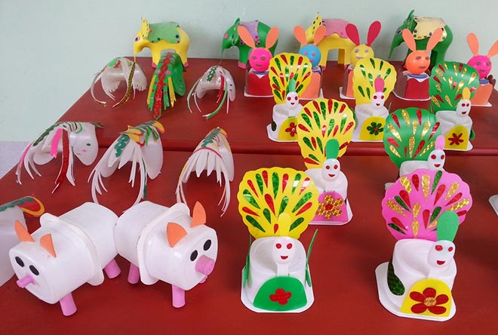
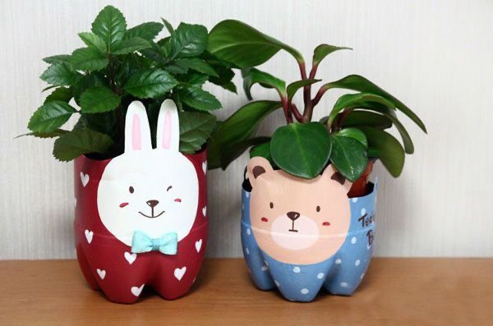
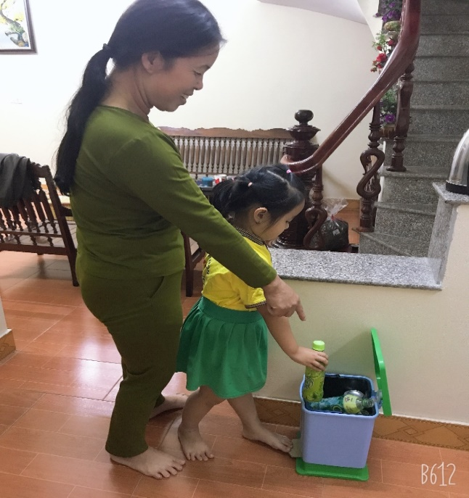
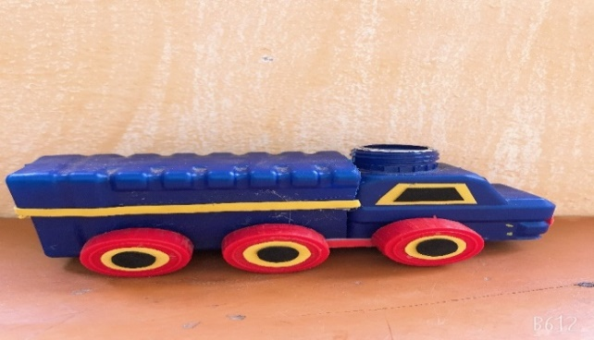
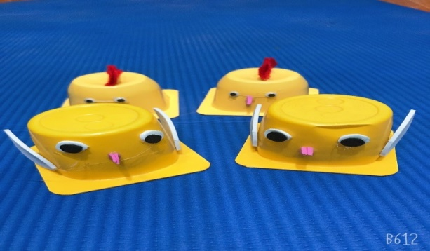
Chỉ sau một thời gian ngắn thực hiện biện pháp tôi có được sự ủng hộ của phụ huynh, hiện lớp tôi đã có một kho tàng với rất nhiều các đồ dùng, đồ chơi, học liệu được làm từ chính tay đôi bàn tay và sự sáng tạo của trẻ.
Bé Mai Hoa giúp Mẹ phân loại rác tại nhà.
Đồ dùng đồ chơi làm từ rác thải tái chế

Slide 33
Với biện pháp nêu trên, qua thời gian thực hiện từ đầu năm học đến nay các con có những tiến bộ rõ rệt, có ý thức và hành động tốt trong việc phân loại và tái chế bằng những việc làm cụ thể:
* Đối với trường
- Đã đầu tư đầy đủ về cơ sở vật chất đặc biệt là các loại đồ dùng, dụng cụ phục vụ công tác bảo vệ môi trường và phân loại và tái chế rác.
Ở khu vực sân chơi chung có điểm để thùng rác, mỗi điểm có 3 thùng với các ký hiệu rõ ràng cho giáo viên, trẻ và phụ huynh thực hiện bỏ rác và phân loại đúng quy định
- Lớp hoc, sân trường khu nào cũng sạch sẽ.
- Giải quyết tại chỗ được một lượng rác lớn là những loại rác dễ phân hủy, giảm bớt được một lượng lớn rác ở khu vức tập kết rác tránh ô nhiễm môi trường.

Slide 34
* Đối với giáo viên
- Giáo viên có ý thức cao trong việc gương mẫu thực hiện về phân loại rác khi ở trường và mọi lúc mọi nơi. Là tấm gương cho trẻ và phụ huynh học tập, làm theo.
- Giáo viên đã tổ chức các hoạt động rèn kỹ năng phân loại rác ở các lớp 5 tuổi bằng nhiều hình thức, nội dung thiết thực, lôi cuốn trẻ vào hoạt động.
- Có nhiều sáng tạo trong việc tích hợp lồng ghép giáo dục trẻ ý thức bảo vệ môi trường và phân loại và tái chế rác.

Slide 35
* Đối với trẻ
- Kỹ năng phân loại rác của trẻ lớp tôi đạt mức giai đoạn tốt. Trẻ không chỉ có ý thức với hành động văn minh với rác khi ở trường, ở lớp mà còn thể hiện hiểu biết của mình khi ở nhà và nơi công cộng. Bên cạnh đó, trẻ còn là những tuyên truyền viên tý hon về bảo vệ môi trường khi mạnh dạn tự tin chia sẻ kinh nghiệm cách phân loại và ý nghĩa của việc phân loại rác của mình cho những người thân trong gia đình và những người xung quanh. Từ đó góp phần giúp trẻ phát triển một cách toàn diện, phát triển kỹ năng xã hội, ngôn ngữ và hoàn thiện nhân cách của trẻ.
- Đa số trẻ biết tận dụng rác tái chế như: nắp chai, lá khô, vỏ hộp sữa, lon nước ngọt, chai lọ để làm đồ chơi

Slide 36
* Đối với phụ huynh
Phụ huynh đã phối hợp cùng cô gương mẫu thực hiện phân loại rác và bỏ rác đúng quy định. Góp phần nâng cao hiệu quả công tác giáo dục trẻ. Khi đưa trẻ đến trường đã có ý thức hơn trong việc bỏ rác vào đúng nơi quy định. Góp phần hình thành những thói quen tốt, hành vi văn minh của con người mới trong xã hội hiện đại. Giáo dục trẻ tình yêu quê hương, đất nước, tinh thần đoàn kết, thân thiện môi trường.
Phụ huynh hiểu rõ tầm quan trọng của việc giáo dục và có sự phối hợp chặt chẽ với giáo viên trong việc bảo vệ môi trường cho trẻ. Phụ huynh đã kết hợp tích cực cho trẻ phân loại rác tại nhà và hỗ trợ nhiều nguyên vật liệu phế thải để giáo viên cùng trẻ làm đồ chơi.

Slide 37
Bảng số liệu khảo sát so sánh trước và sau khi thực hiện đề tài
Tổng số trẻ được khảo sát là: 46 trẻ.
STT | Nội dung khảo sát | Đầu năm |  | Tháng 11
 |  | Đạt | CĐ | Đạt | CĐ
1 | Trẻ có kỹ năng phân loại rác | 17/46 = 37% | 29/46 = 63% | 40/46 = 87% | 6/46 = 13%
2 | Tái chế rác thành đồ chơi đơn giản | 18/46 = 39% | 28/46 = 61% | 38/46 = 83% | 8/46 = 17%
3 | Hứng thú tham gia vào các hoạt động bảo vệ môi trường. | 19/46 = 41% | 27/46 = 59% | 40/46 = 87% | 6/46 = 13%
4 | Hiểu được tác hại của ô nhiễm môi trường. | 16/46 = 34% | 30/46 = 66% | 40/46 = 87% | 6/46 = 13%
5 | Biết được đặc điểm của một số loại rác. | 15/46 = 38% | 31/46 = 62% | 37/46 = 80% | 9/46 = 20%
6 | Thói quen bỏ rác đúng nơi quy định | 19/46 = 41% | 27/46 = 59% | 46/46 = 100% | 0/46 = 0%

Slide 38
IV. KẾT LUẬN
Việc phân loại và tái chế rác đối với trẻ mầm non cũng như tuyên truyền đến phụ huynh là vấn đề thực sự mới mẻ và đang ngày càng trở nên quan trọng. Có thể thấy, việc phân loại rác thải vừa mang lại lợi ích bảo vệ môi trường, vừa tiết kiệm được nguồn tài nguyên thiên nhiên, hơn hết chính là giảm được nguồn rác thải ra môi trường, tiết kiệm chi phí thu gom, vận chuyển, xử lý.
Nếu giáo dục trẻ có ý thức tốt, sống tích cực với môi trường thì trẻ sẽ có kỹ năng thói quen vệ sinh cá nhân, vệ sinh trường lớp, nơi công cộng, chăm sóc cây xanh…Bên cạnh đó các gia đình luôn có ý thức phân loại rác thải sẽ mang lại lợi ích lớn cho cộng đồng, góp phần bảo vệ môi trường xanh, sạch hơn.
Quản lý tốt rác thải sinh hoạt sẽ góp phần thúc đẩy tăng trưởng xanh, kinh tế phát triển gắn liền với sự an toàn cho môi trường. Hãy bắt đầu thực hiện việc phân loại rác ngay từ hôm nay để góp phần bảo vệ môi trường, tận dụng tối đa nguồn tài nguyên rác thải và gìn giữ hành tinh xanh của chúng ta!

Slide 39

Xin chân thành cảm ơn.

